Slide 1
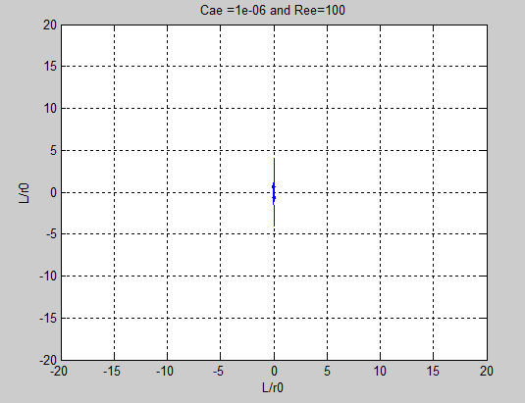
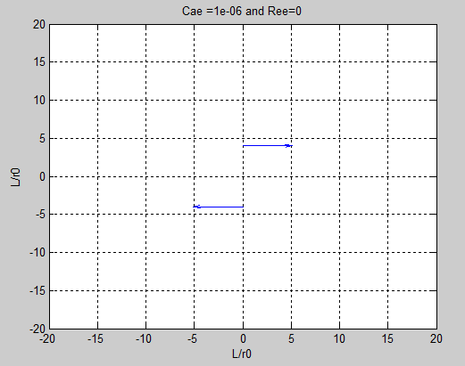
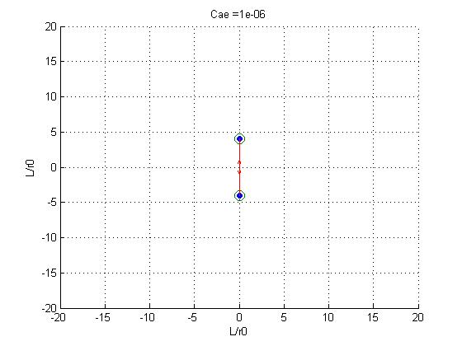
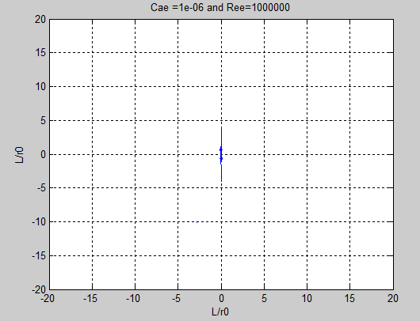
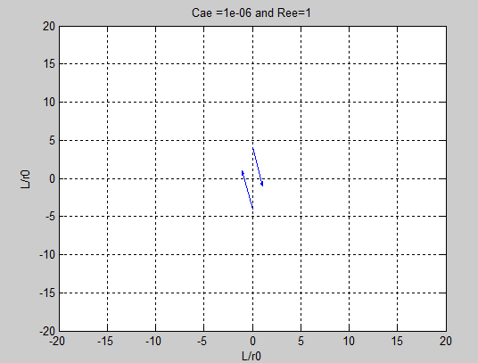
R = [ 0 4 0 1/2 0; 0 -4 0 1/2 0];

Slide 2
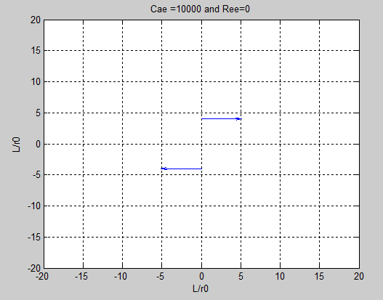
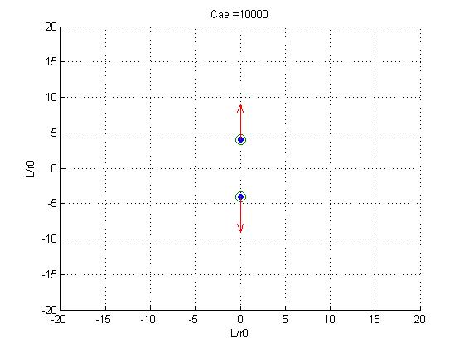
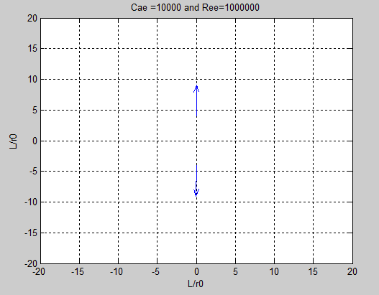
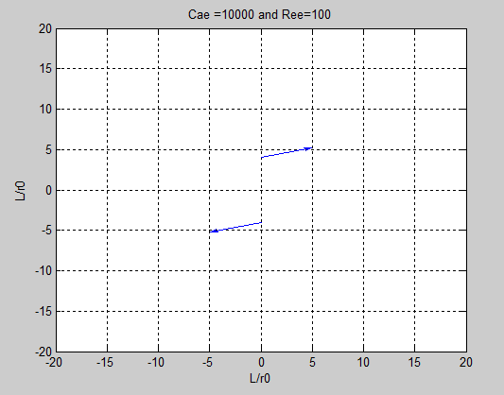
R = [ 0 4 0 1/2 0; 0 -4 0 1/2 0];

Slide 3
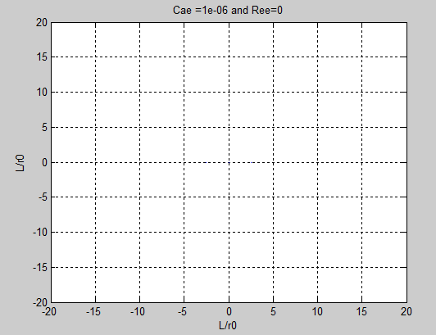
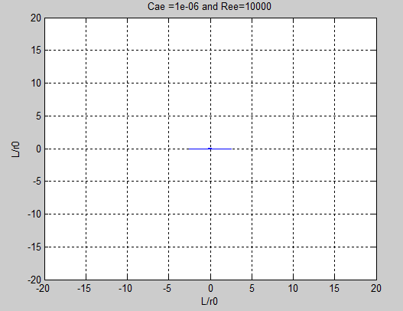
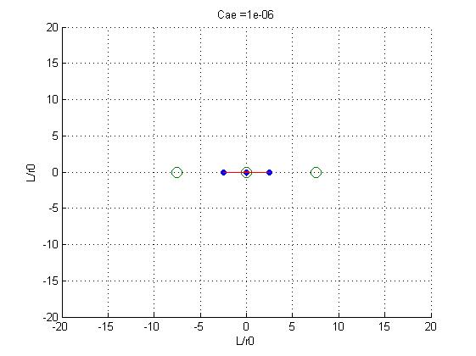
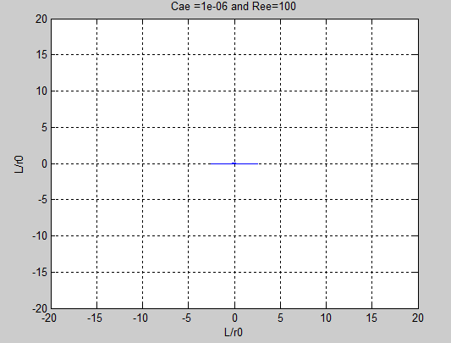
R = [ -2.5 0 0 1/2 0; 0 0 0 1/2 0; 2.5 0 0 1/2 0];

Slide 4
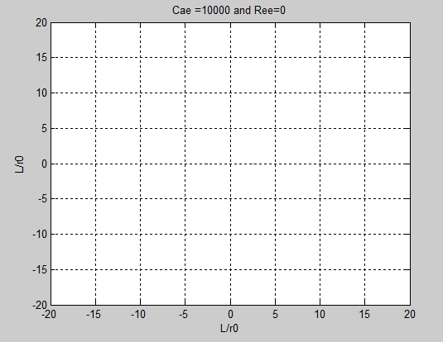

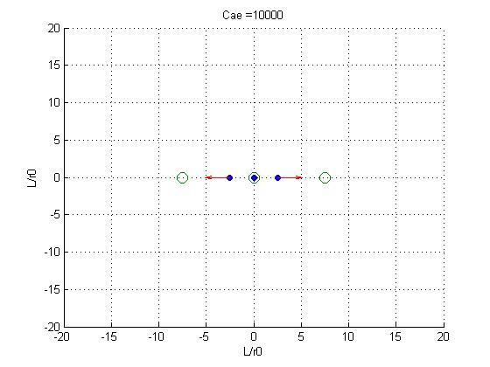
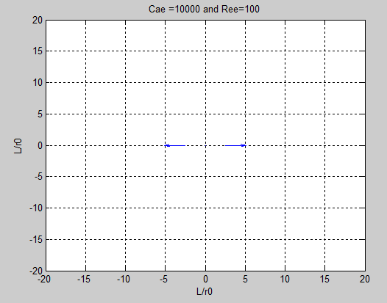
R = [ -2.5 0 0 1/2 0; 0 0 0 1/2 0; 2.5 0 0 1/2 0];

Slide 5
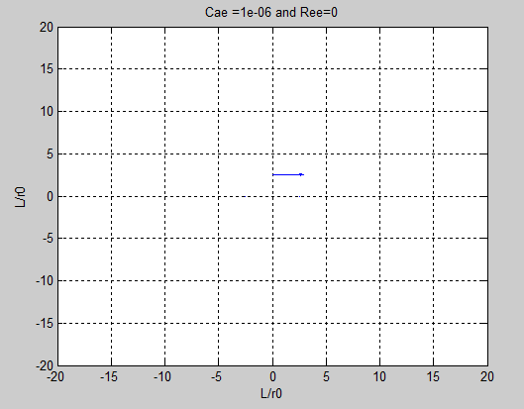
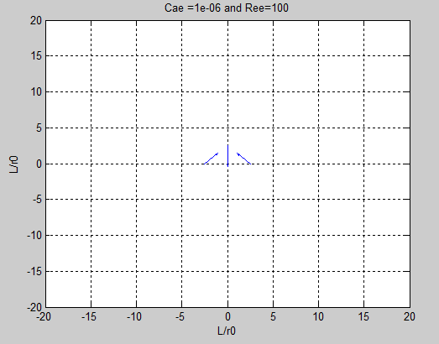
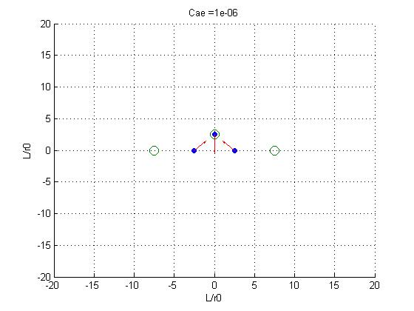
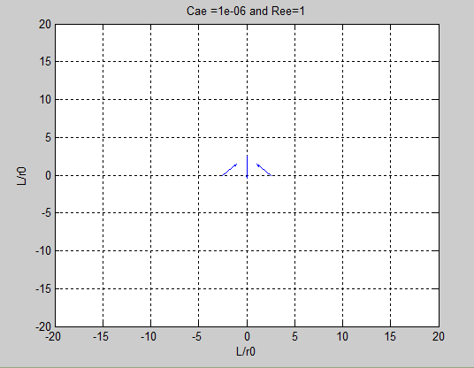
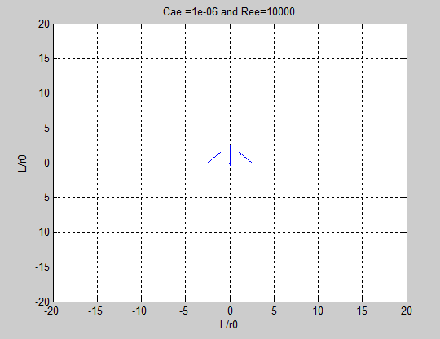
R = [ 0 2.5 0 1/2 0; -2.5 0 0 1/2 0; 2.5 0 0 1/2 0];

Slide 6
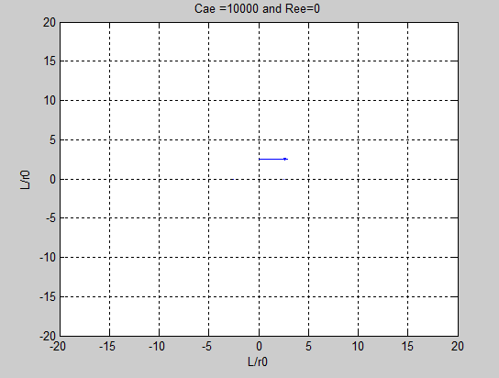
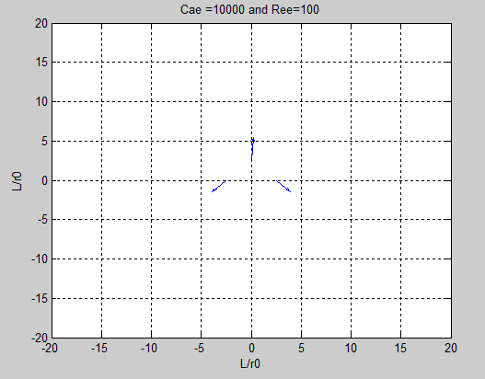
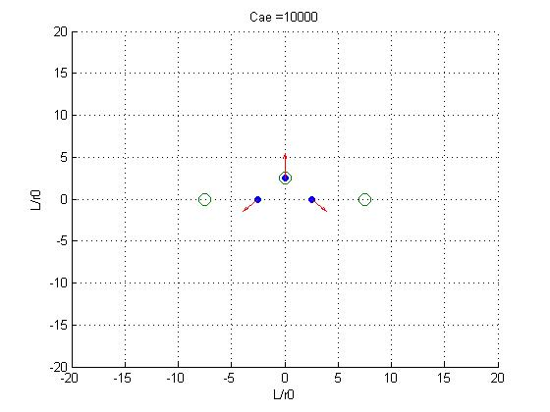
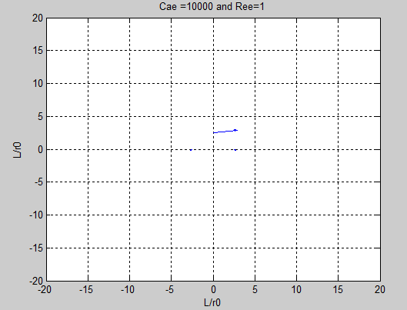

R = [ 0 2.5 0 1/2 0; -2.5 0 0 1/2 0; 2.5 0 0 1/2 0];

Slide 7
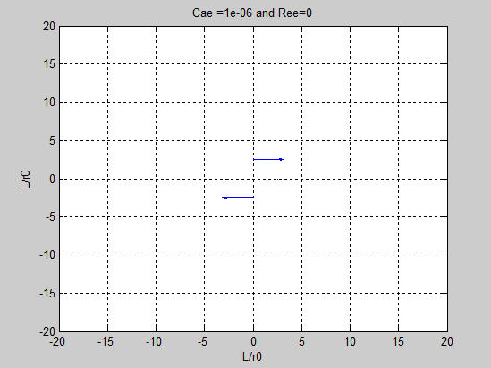
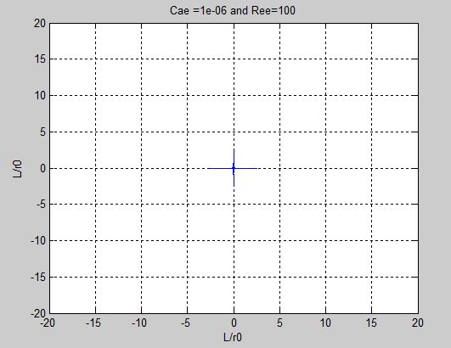
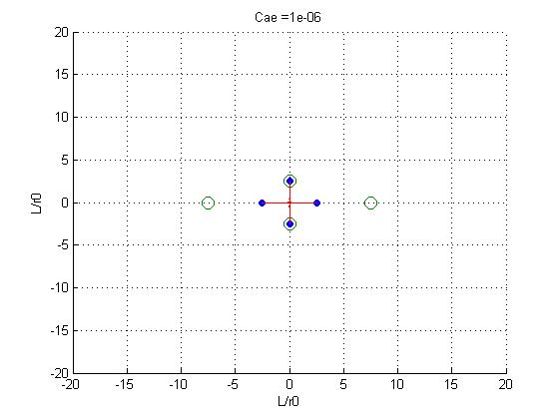
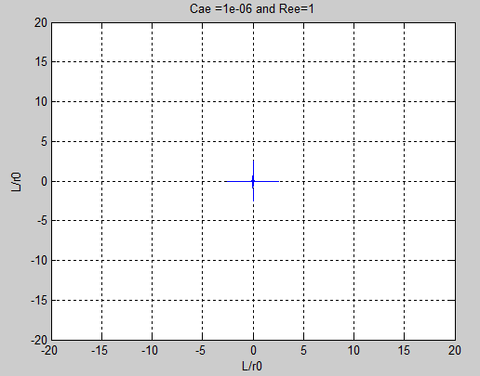
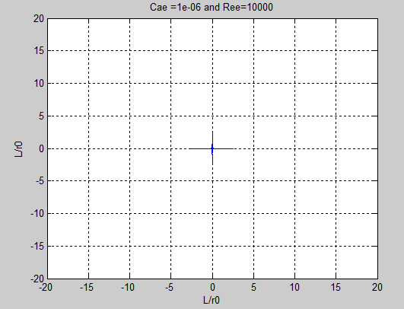
R = [ 0 2.5 0 1/2 0; -2.5 0 0 1/2 0; 2.5 0 0 1/2 0; 0 -2.5 0 1/2 0];

Slide 8
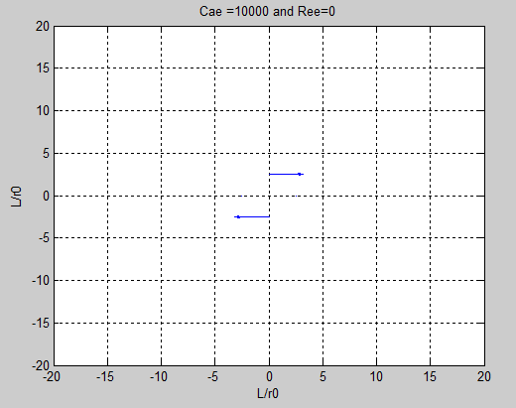
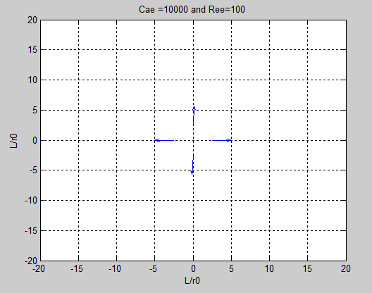
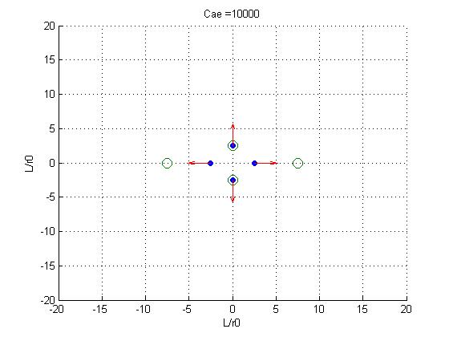
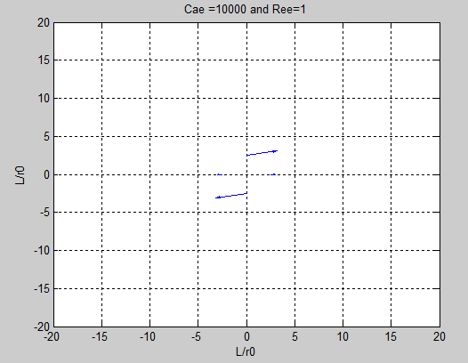
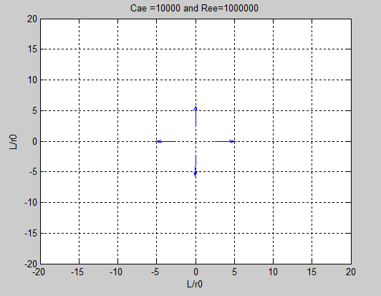
R = [ 0 2.5 0 1/2 0; -2.5 0 0 1/2 0; 2.5 0 0 1/2 0; 0 -2.5 0 1/2 0];

Slide 9

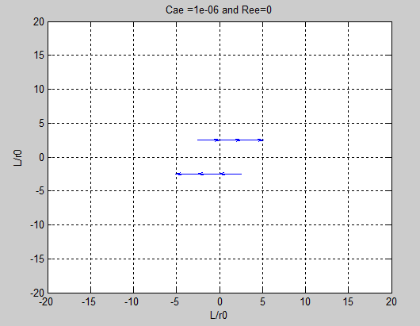
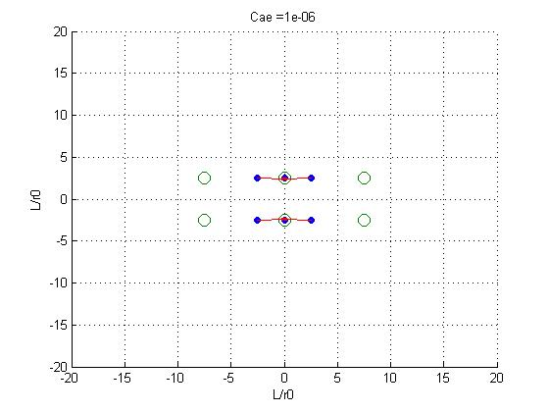
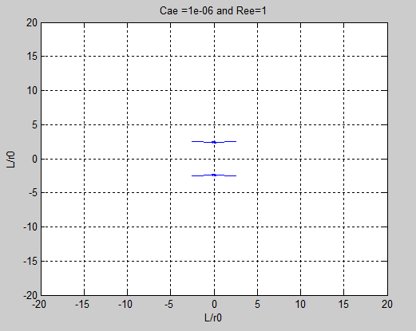
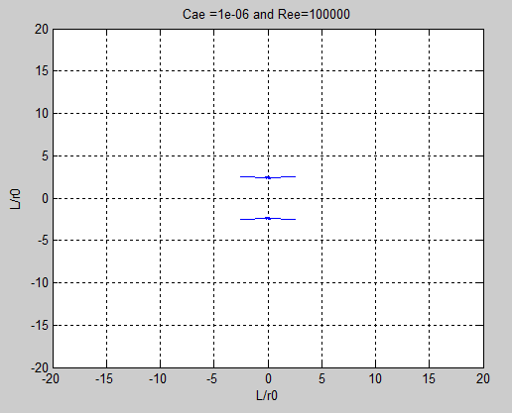
R = [ 0 2.5 0 1/2 0; 0 -2.5 0 1/2 0; -2.5 -2.5 0 1/2 0; -2.5 2.5 0 1/2 0;...
2.5 -2.5 0 1/2 0; 2.5 2.5 0 1/2 0];

Slide 10
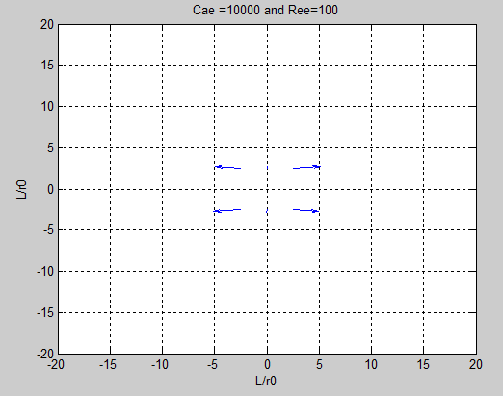

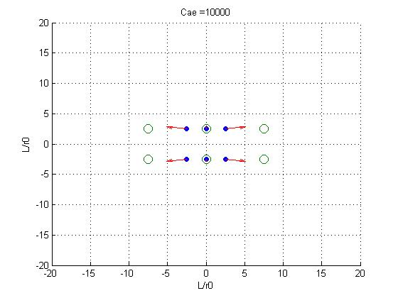
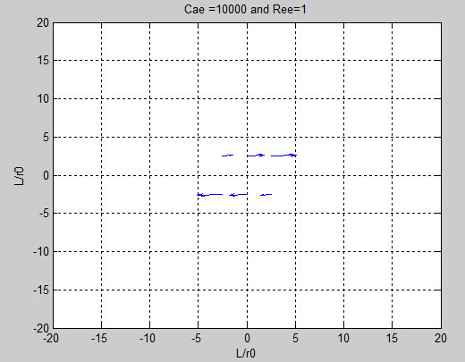
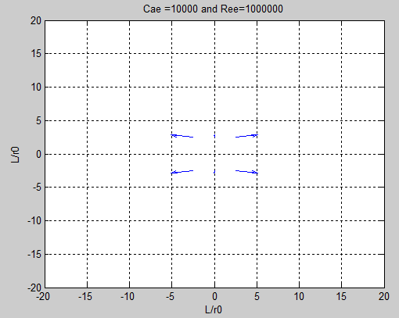
R = [ 0 2.5 0 1/2 0; 0 -2.5 0 1/2 0; -2.5 -2.5 0 1/2 0; -2.5 2.5 0 1/2 0;...
2.5 -2.5 0 1/2 0; 2.5 2.5 0 1/2 0];

